Slide 1
計算物理におけるGitの使い方
の例
慶應義塾大学理工学部物理情報工学科
渡辺
2026年3月9日 計算物理春の学校2026「計算物理屋のためのGit/GitHub入門」

Slide 2
計算物理におけるGitの使い道(例)
コード開発
開発するコードをGitで管理
ローカルでのデバッグ
クラスタやスパコンでコード共有
論文執筆
※
論文をGitで管理、GitHubに保存
バックアップ
共著者と共有しやすい
※ Overleaf派も多い

Slide 3
計算物理におけるGitの使い道(例)
データ共有
論文執筆に使ったデータを公開
ex) 物性研究所データリポジトリ
https://datarepo.mdcl.issp.u-tokyo.ac.jp/
講義ノート公開
GitHubで講義ノートを公開
スマホで閲覧可能
退職後も消えない可能性が高い

Slide 4



コード開発
バックアップ
ローカルで開発、リモートに保存
プッシュ
コミット
コミットの頻度：デバッグの単位
プッシュの頻度：データが失われた時の手戻りの時間

Slide 5
コード開発
ブランチによる作業分離
コードに新しい機能を追加中にバグが見つかった
新しい機能追加とバグ修正を同時にやりたくない
→ ブランチによる作業分離
2. バグ修正
main
1. 機能追加開始
3. 機能マージ
feature
機能追加時に新しいブランチで作業
バグ発見時、mainに戻って修正
バグ修正後にブランチに戻り、機能をマージ
自分がいまどの作業をしているかが明確に

Slide 6
コード開発
歴史を使ったデバッグ
バグ発見時、古いバージョンへの切り替えが非常に簡単
二分探索によりバグの挿入箇所を特定
バグの範囲
正常なバージョン
バグってるバージョン
容疑者の範囲は「コミットの頻度」により決まる

Slide 7
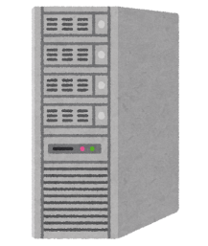
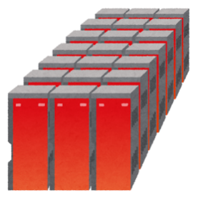

コード開発
スパコン
ローカル
クラスタ
原則として、コードはローカルで開発、GitHubを経由してクラスタやスパコンへ
ローカルとクラスタやスパコンで異なるバージョンの共存を防ぐ
実行サイトに依存するコード(SIMDとか)の差異は、Makefileなどのビルドシステムなどで吸収する

Slide 8


ストレージサービスとの違い
GoogleドライブやBoxなど、オンラインのファイル保存サービスの利用
バージョン管理や履歴からの復元機能
バックアップとしての機能は充実
管理対象ファイルの除外ができない or 面倒であることが多い
バックアップのタイミングの指定ができない or 面倒
(個人的な意見だが)操作ミスがわりと起きる
ローカル
スパコン
Gitの
管理対象外
コード
コード
データ
Gitでは原則として「コードから生成できるファイル」は管理しない

Slide 9

論文執筆
バックアップ
ローカルで執筆、リモートに保存
プッシュ
※
コミット
投稿論文もそうだが、特に卒論、修論、博論のリモートバックアップは必須
※ Overleafでも可。とにかくリモートに。

Slide 10

論文執筆
共著者との共有
筆頭著者
共著者
「常に最新版がリモートにある」状態をキープ
必要に応じてリモートを通じて共著者と共有
USB受け渡しやメール添付は混乱の元

Slide 11
論文執筆
論文執筆用リポジトリ
プログラム開発用リポジトリ
プログラムソース
インプットファイル
ジョブスクリプト等
TeXファイル
bibファイル
図のファイル
図を作るためのデータ
図を作るスクリプト等
図を作るためのデータ
論文執筆用とプログラム開発のリポジトリを分ける
出力データはプログラム開発リポジトリにいれない
図を作るためのデータは論文執筆用リポジトリに入れる
大きなデータ(ダンプなど)はリポジトリに入れない
リポジトリにより管理すべきファイル、除外すべきファイルが異なる

Slide 12






論文執筆
計算と図の作成を一度にやらない
全部やる
プログラム
インプット
図
計算
プログラム
図の作成
プログラム
インプット
結果
図
dat
線の太さや軸のフォントなど、図はなんども作り直すから
結果ファイルと図の作成プログラムを論文リポジトリに入れたい

Slide 13
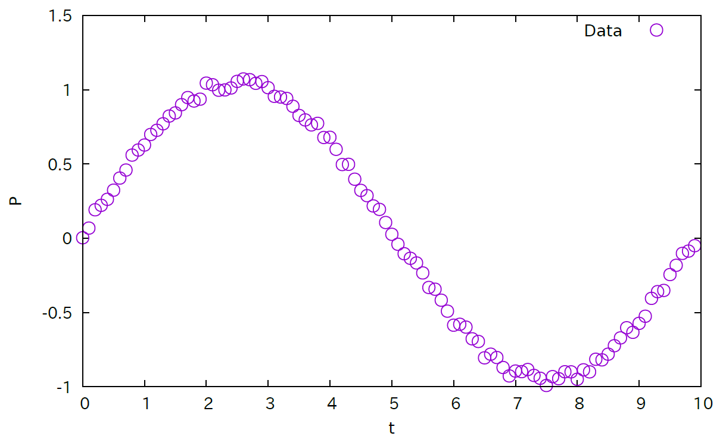
論文執筆
図とスクリプトのファイル名は揃える
pressure.plt
pressure.dat
set term pdf
set out "pressure.pdf"
set xlabel "t"
set ylabel "P"
p "pressure.dat" pt 6 t "Data"
0.000000 0.041263
0.100000 0.143985
0.200000 0.188462
0.300000 0.241296
0.400000 0.264365
0.500000 0.309186
0.600000 0.444013
....
$ gnuplot pressure.plt
pressure.pdf
hoge.pdfを作りたければhoge.pltや
hoge.pyを探せばよい

Slide 14
論文執筆
コマンド一発で図が全てできるのが望ましい
pressure.datとtemperature.datから
pressure.pltとtemperature.pltを使って
pressure.pdfとtemperature.pdfを作る
Makefile
all: pressure.pdf temperature.pdf
%.pdf: %.plt %.dat
gnuplot $<
「そのディレクトリに入ってmakeしたら必要なものが揃う」という状況を作る
※ Pythonやシェルスクリプト等でも良い。とにかくコマンド一発で。

Slide 15

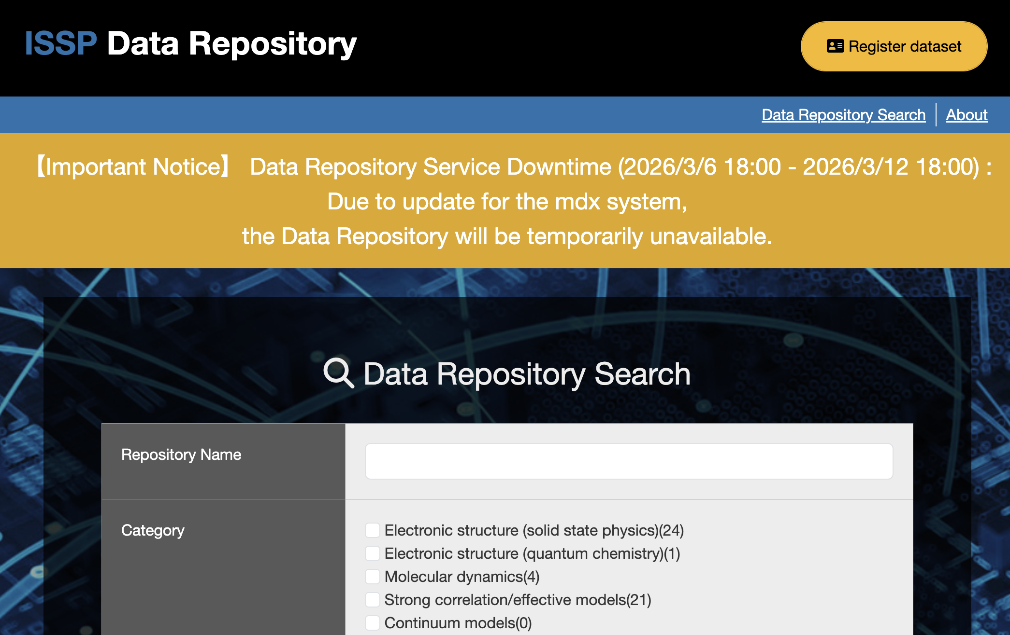
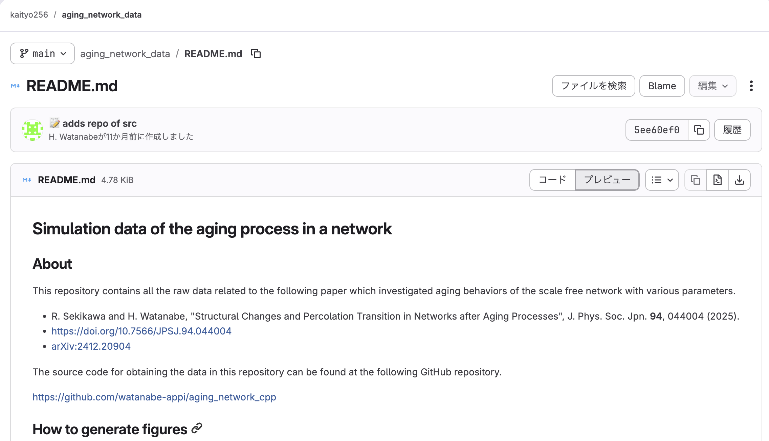
データ共有
近年、論文執筆に使ったデータを公開する動きが活発に
The data supporting the findings of this study are available upon reasonable request.
こんなこと言ってたらもう引用されない？
物性研究所データリポジトリ
データ公開例
https://datarepo.mdcl.issp.u-tokyo.ac.jp/
https://isspns-gitlab.issp.u-tokyo.ac.jp/kaityo256/aging_network_data

Slide 16
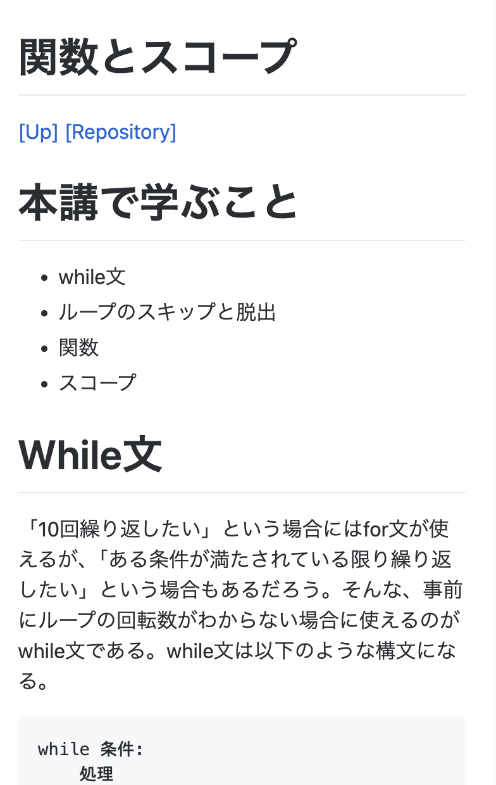
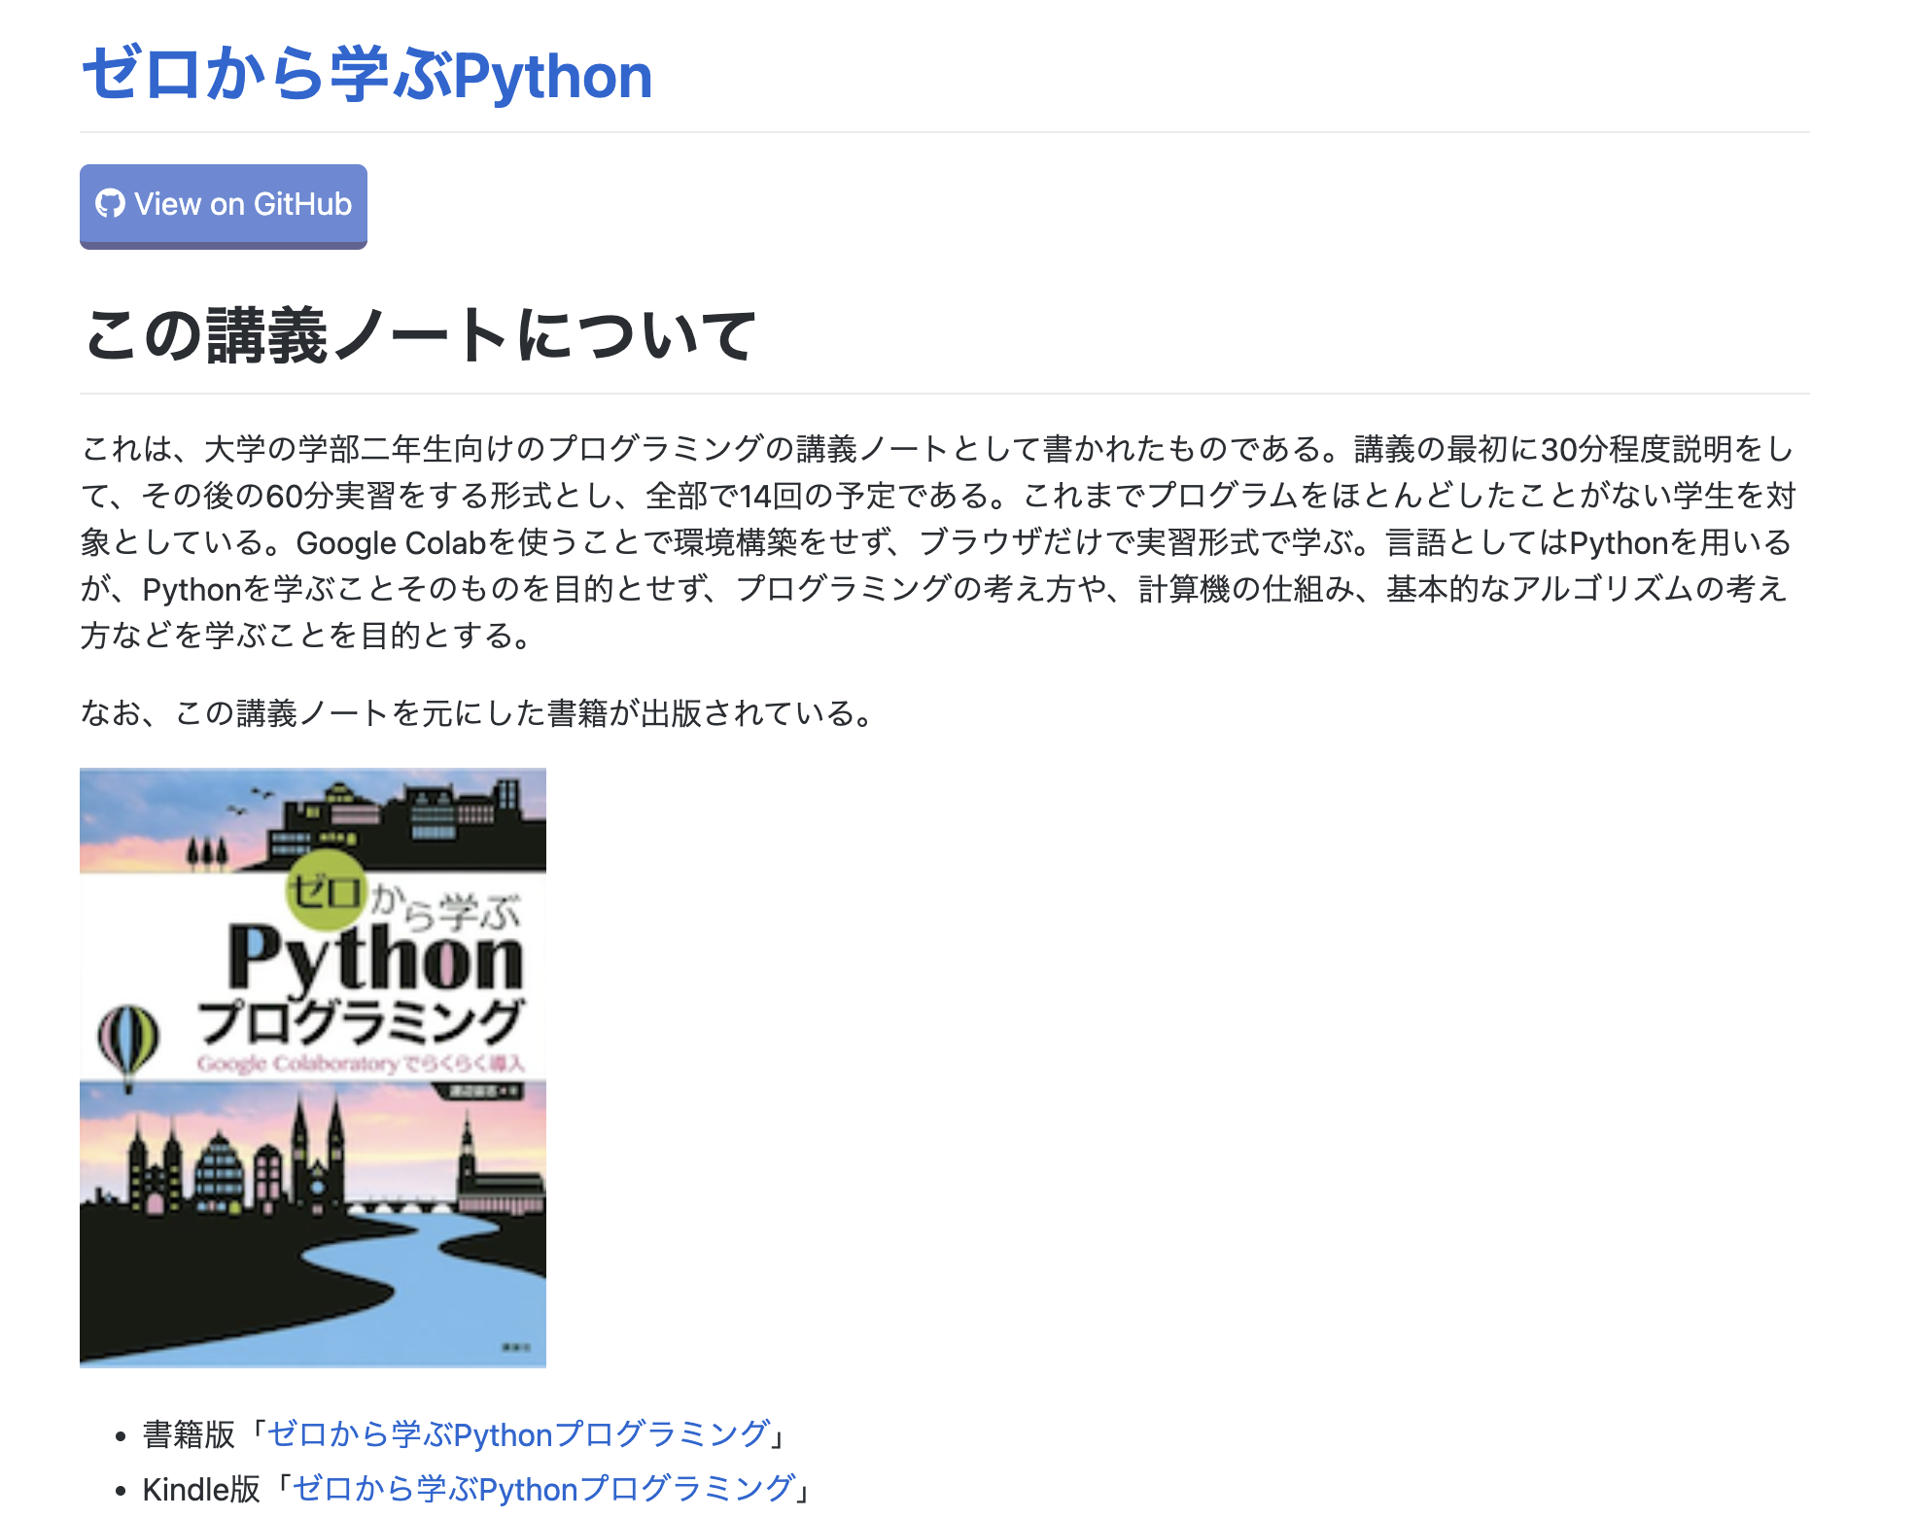
講義ノート公開
大学のサーバに置くと、退職後に消える
PDFで置くとスマホでは見づらい
GitHubへの講義ノート公開
レスポンシブ
https://kaityo256.github.io/python_zero/
退職後も(多分)消えないし、消える前にフォーク可能。
レスポンシブにすればスマホでも見やすい

Slide 17
まとめ
計算物理におけるGit/GitHubの用途は主にコード開発と論文執筆
リモートリポジトリを使うことで自動的にバックアップ
GitHubをコードや論文の「ハブ」として使う
GitHub経由でコードをクラスタやスパコンへ
GitHub経由で論文を共著者へ共有
公開手段としてのGitHub
データを公開 (物性研データリポジトリの利用)
講義ノートの公開

